Slide 1

超精密加工季度 工作报告 报告人：熊欣 2017年11月1日

Slide 2
本月工作
超精密加工
网纹镜添加Y方向误差补充功能
斜面V型槽
过往程序功能的一些补充和修复
掩膜版
十边形排布、六边形排布、矩形排布
下一步工作
细胞分析适应性开发
曲面复眼适应性开发调整

Slide 3
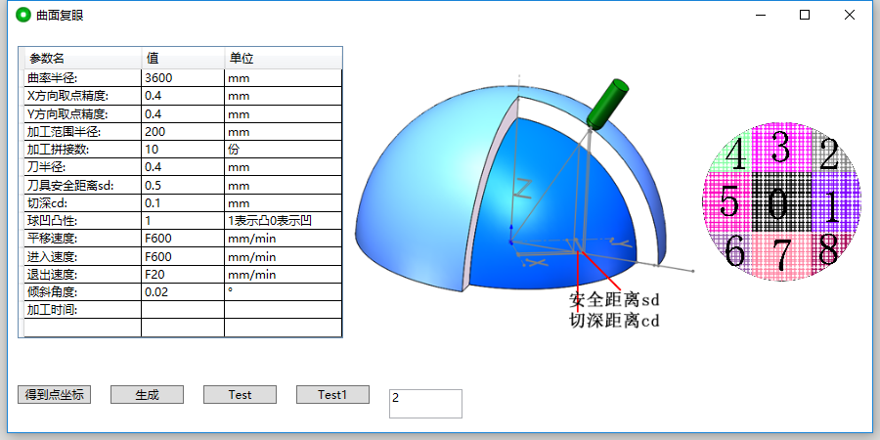
网纹镜
凸球
凹球
九宫格方式尝试解决拼接问题

Slide 4
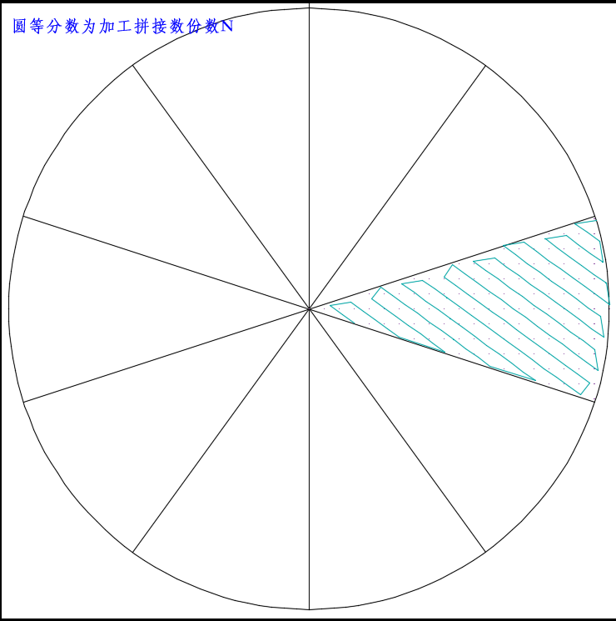
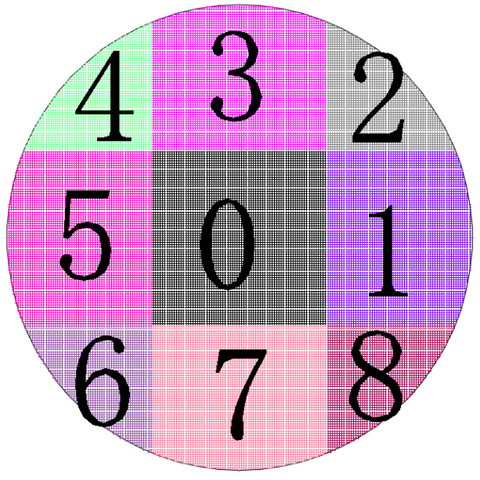
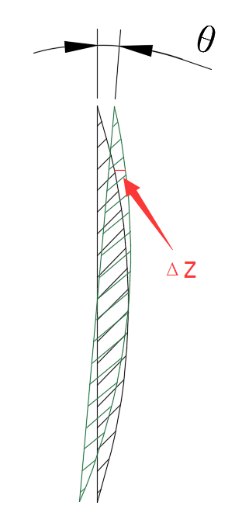
斜面V型槽-不等周期
扇形
九宫格
重力误差修正

Slide 5
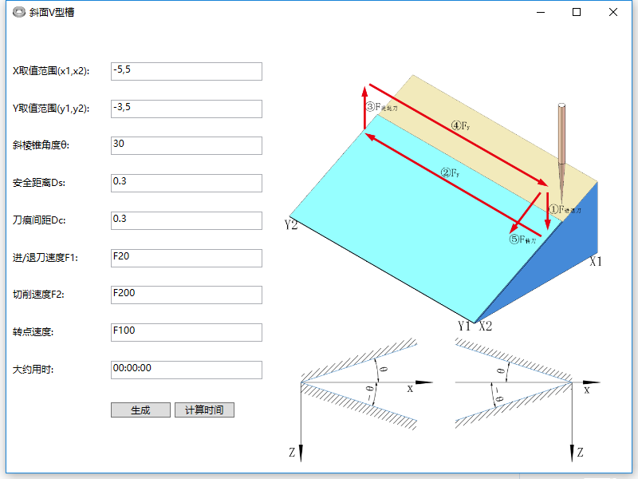
斜面V型槽
1.导入每个周期的数据列表
2.根据图示参数生成机床NC文件

Slide 6
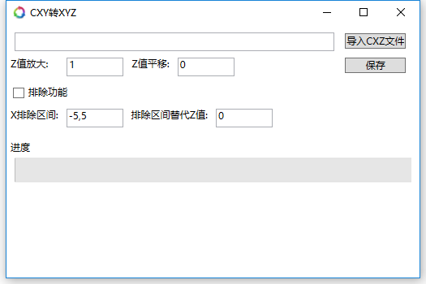
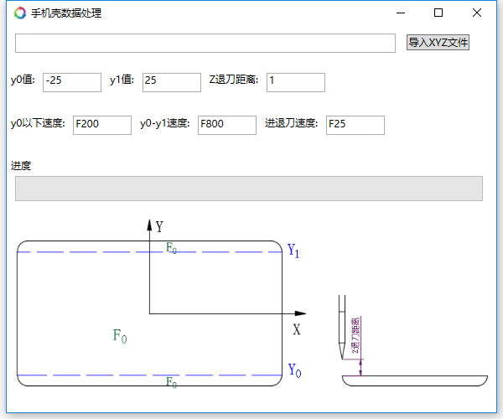
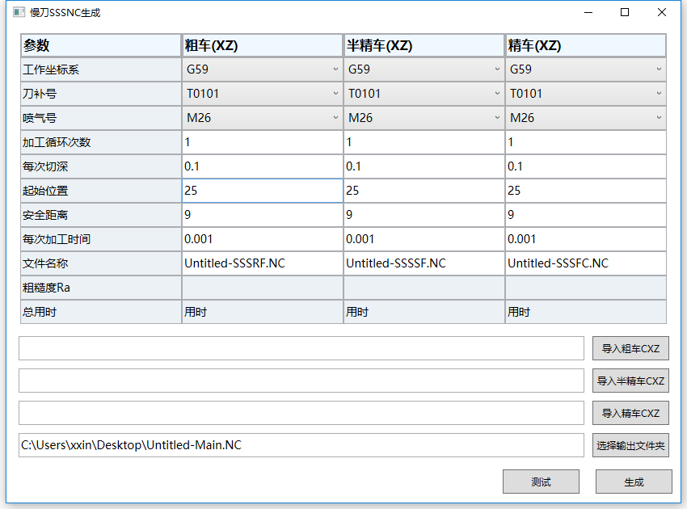
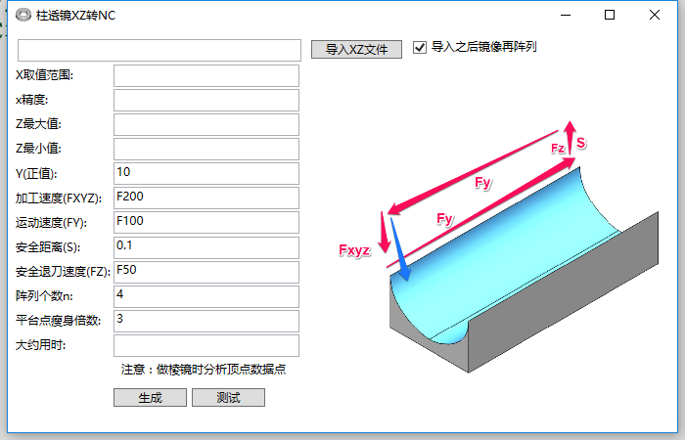
修改了一些以往的程序BUG
1.修正慢刀伺服导入大文件失败问题
2.手机壳数据点处理，定义三种速度
3.柱透镜转NC功能优化
4.CXZ转XYZ数据编辑

Slide 7

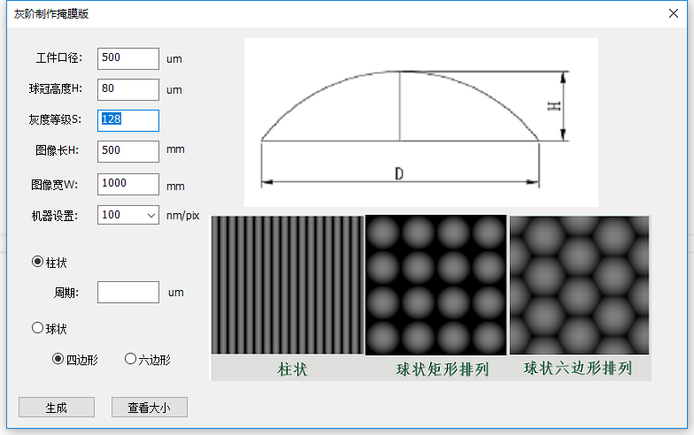

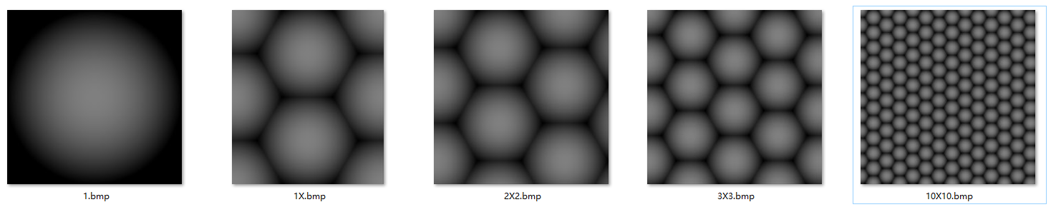
DXF、BMP图片编写绘制
1.利用灰度等级表达3D深度，任意3D图形
2.矩形、六边形、八边形方式

Slide 8
下一步工作
细胞分析功能需求整理
曲面复眼适应性开发

